Slide 1
OERs and Open Online Courses
Stephen Downes
30 October 2013
Doha, Qatar
Notes:
Merci, je suis ravi d'être parmi vous aujourd'hui.
Mon objectif, dans le cadre de cette présentation, est d'examiner comment les MOOC, ou les cours en ligne ouverts et massifs, influenceront l'avenir de la formation à distance et, en particulier, des stratégies et des exemples de l'utilisation des MOOC pour promouvoir la diversité linguistique et culturelle.

Slide 2
Le cours MOOC-REL

Slide 3
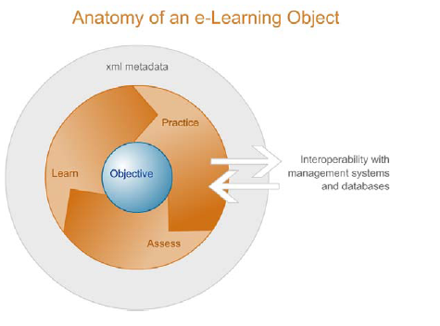
Learning Objects
http://download.macromedia.com/pub/solutions/downloads/elearning/elusive_vision.pdf page 4

Slide 4
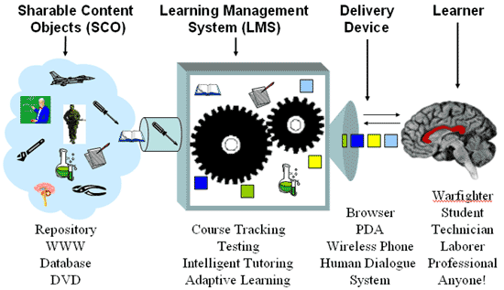
Learning as remembering
From: Slosser, S. (2001) "ADL and the Sharable Content Object Reference Model." MERLOT 2001.
Notes:
Il existe un certain chevauchement entre le concept de « cours » et la « trousse du cours », comme par exemple, les trousses de cours d'auto-apprentissage en ligne adaptées au rythme de chacun, d'abord distribuées sur papier (et avec des bandes sonores) par les institutions d'éducation à distance. Dans ce cas, le chevauchement est si important qu'ils sont appelés de façon trompeuse « cours » plutôt que « trousses de cours ».

Slide 5
Open Educational Resources
Resources that are open
That are free
And accessible
Notes:
REL…
J'expliquerai d'abord de ce que j'entends par MOOC et j'élaborerai davantage sur la pédagogie d'un MOOC. Je parlerai ensuite des résultats d'un MOOC et de l'objectif d'offrir ou de suivre un MOOC. Puis, j'aborderai le lien entre le MOOC et la communauté, pour finalement faire quelques observations et offrir quelques exemples pour démontrer comment les MOOC peuvent promouvoir la diversité linguistique et culturelle.

Slide 6
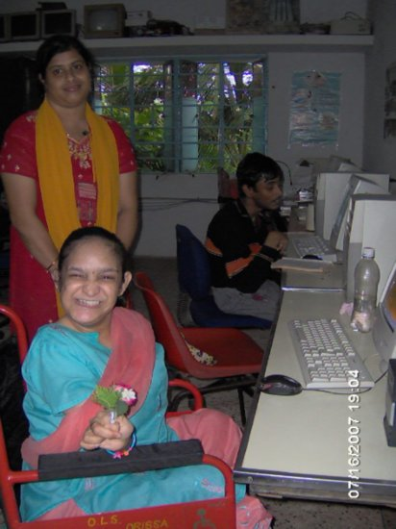
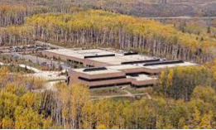
The Idea of Open Learning...
http://www.open.ac.uk/
http://www.open.edu.au/
इंदिरा गाँधी राष्ट्रीय मुक्त विश्वविद्यालय
http://www.ignou.ac.in/
http://www.athabascau.ca/

Slide 7
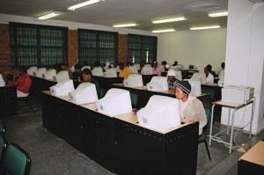
Phases of Openness?
http://www.col.org/blog/Lists/Posts/Post.aspx?ID=134
http://www.col.org/blog/Lists/Posts/Post.aspx?ID=130

Slide 8
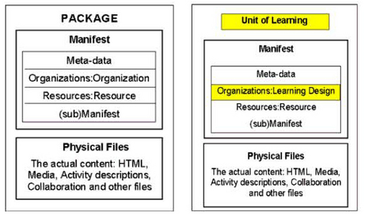
Open Educational Resources
Phase 1
http://zaidlearn.blogspot.com/2008/06/university-learning-ocw-oer-free.html
http://www.imsglobal.org/metadata/
http://ltsc.ieee.org/wg12/files/LOM_1484_12_1_v1_Final_Draft.pdf
http://creativecommons.org/

Slide 9
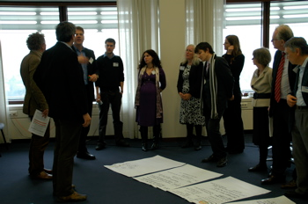
Learning Design & Open Practices
Phase 2
http://www.educause.edu/Resources/BeyondOERShiftingFocustoOpenEd/224619
http://opal.innovationpros.net/news/launch-of-tools-to-enable-open-educational-practices/
...the Open Educational Practices movement, developed by Germany's Ulf-Daniel Ehlers and the UK's Gráinne Conole...
http://e4innovation.com/?p=373

Slide 10
The Course Wiki – Open Planning

Slide 11
The Course Blog – Open Process

Slide 12
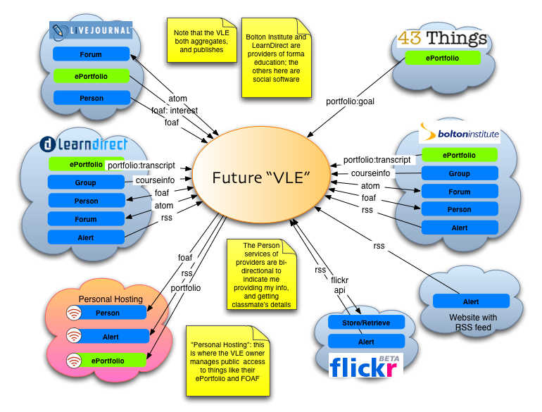
The Personal Learning Environment
Diagram by Scott Wilson; Downes: E-Learning 2.0

Slide 13
Learning Design & Patterns
http://repository.alt.ac.uk/883/
http://www.imsglobal.org/learningdesign/

Slide 14
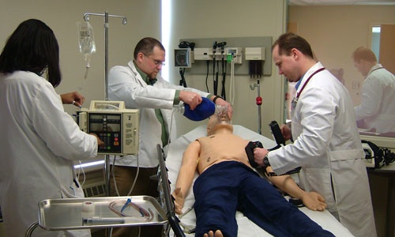
Open Assessment?
Phase 3
http://www.brainbench.com/
http://www.aspirationtech.org/events/p2pu/openassessment/2010

Slide 15
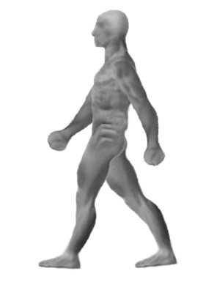
MOOCs change our understanding of learning online…
Images: http://afaucher2001.blogspot.ca/ and http://moreorlessbunk.wordpress.com/2012/03/10/a-wondrous-new-machine/
Notes:
Je soutien que les MOOC nous offrent une nouvelle façon de comprendre l'apprentissage et, par conséquent, une nouvelle façon de comprendre certains types d'apprentissage, comme c'est le cas, par exemple, de l'apprentissage qui appuie la diversité linguistique et culturelle.

Slide 16
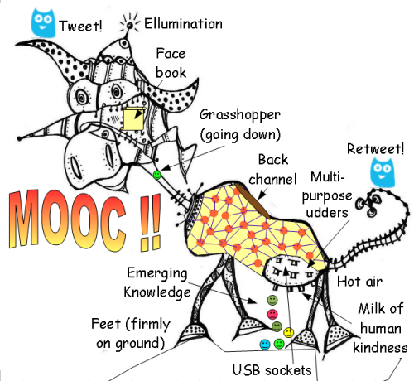
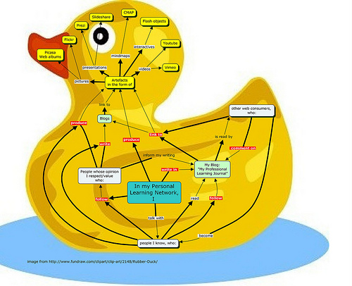
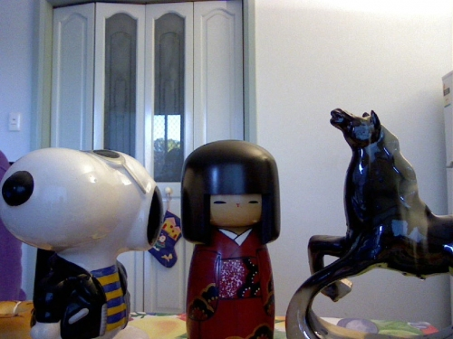
The MOOC...
http://www.mooc.ca
http://cck11.mooc.ca
http://suifaijohnmak.wordpress.com/2011/03/10/cck11-how-to-explain-connectivism-mooc-and-plepln/

Slide 17
What are MOOCs
Massive – by design
Open – gratis and libre
Online – vs. blended and wrapped
Courses – vs. communities, websites, video collections, etc
http://mooc.ca

Slide 18
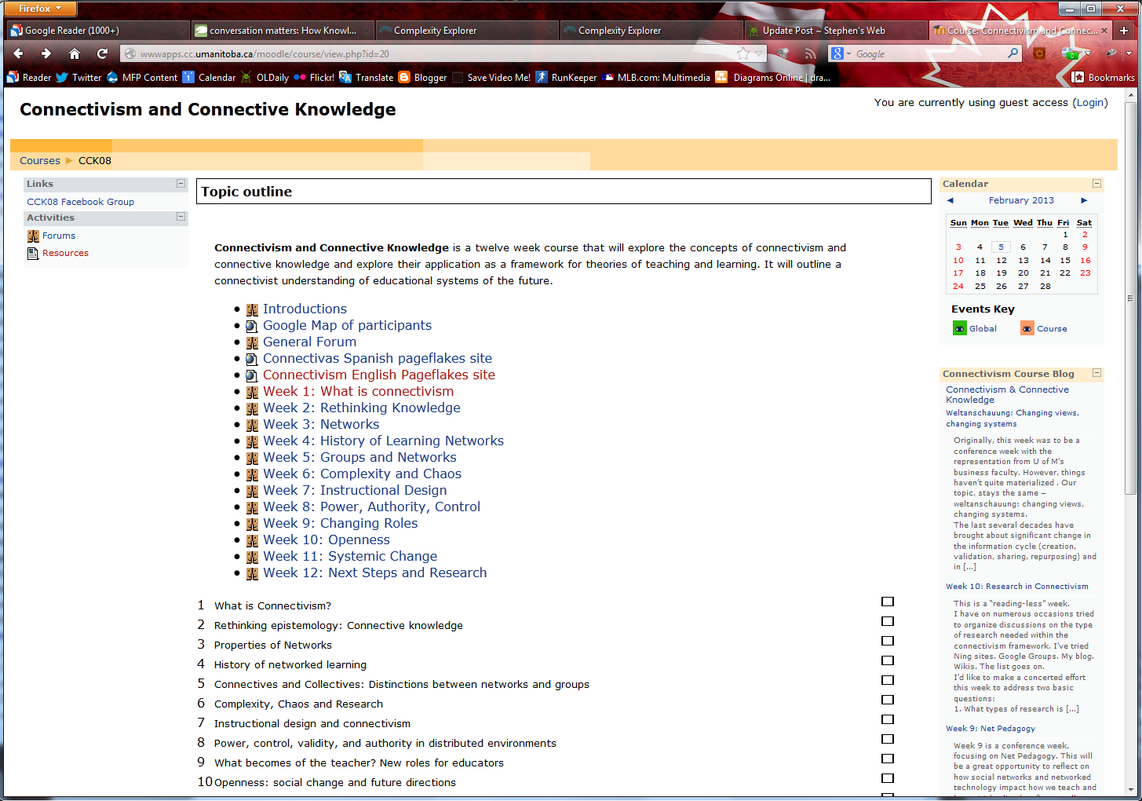
CCK08
2300 students
http://wwwapps.cc.umanitoba.ca/moodle/course/view.php?id=20
http://connect.downes.ca/cgi-bin/archive.cgi?page=thedaily.htm

Slide 19
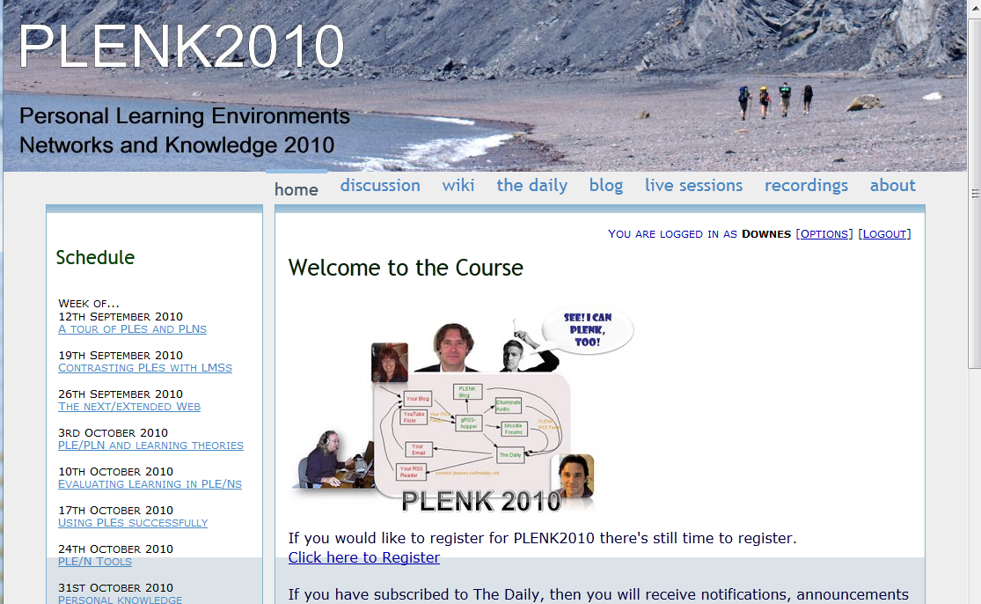
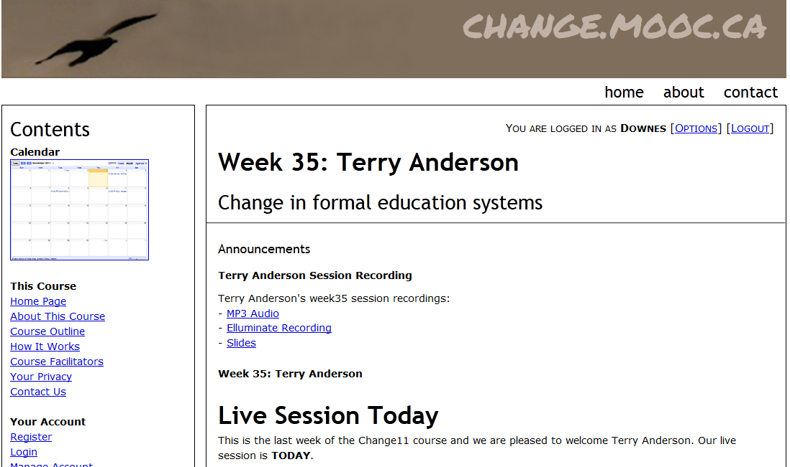
Other Courses
1800 students
http://connect.downes.ca/
2800 students
3000 students
http://change.mooc.ca/
http://edfuture.net/

Slide 20
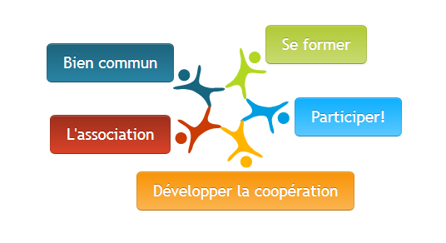
An invitation to work collectively
http://outils-reseaux.org/PagePrincipale
Notes:
Sebastien Hache: l'aspect libre des REL est aussi une invitation à travailler collectivement. Et on sait qu'un travail collectif a un sens dans le cadre de l'éducation.
Permettez-moi donc de commencer par la définition. L'acronyme MOOC, comme nous le savons, signifie « Massive Open Online Course ». Ce qui nous donne quatre termes : « massive » (massif), « open » (ouvert), « online » (en ligne) et « course » (cours).
De nombreux efforts ont été déployés récemment pour définir chacun de ces termes, donnant parfois lieu à une interprétation contraire à l'interprétation commune du terme. Pour certaines personnes, un MOOC peut être perçu comme petit, fermé et hors ligne.
À mon avis, la définition d'un MOOC devrait être relativement stricte, ne serait-ce que pour distinguer un MOOC des autres formes d'apprentissage en ligne qui ont existé avant et depuis et, de ce fait, identifier les aspects de la qualité

Slide 21
Engagement between communities
Notes:
Ma propre observation est que la création d'événements temporaires et limités permet un engagement entre des communautés qui ne seraient normalement pas associées les unes aux autres. Les cours sont une façon, si je peux dire, de remuer les choses. En créant un événement limité indépendant, nous réduisons les obstacles à la participation – vous ne signez pas un engagement à vie – améliorant ainsi l'accessibilité.
Dans un sens, la même raison pour laquelle nous organisons l'apprentissage en cours est la raison pour laquelle nous organisons le texte dans des manuels. Bien sûr, « lire » est pratique et captivant, et largement recommandé, mais « lire un livre » est défini et contenu. Une personne peut s'engager à « lire un livre » plus facilement qu'à « lire », particulièrement si par « lire » on entend quelque chose qui n'a pas de fin.
Par conséquent, l'apprentissage en ligne ouvert et massif qui n'est pas limité, ne s'articule pas autour d'un sujet et n'est pas une progression d'événements ordonnés, n'est pas un cours, et externe au domaine de discours.

Slide 22
The important aspect of a connectivist course is not the content of the course
Image: http://jitp.commons.gc.cuny.edu/
Notes:
La façon dont nous élaborons un cours vise à définir un cours de six ou douze (ou même trente) semaines portant sur des exposés, chacun sur un sujet différent, qui évoluent vers un domaine d'enquête. Nous avons également organisé des séminaires, dont beaucoup étaient animés par des experts invités.
Mais là s'arrête toute similitude avec un cours traditionnel. Nous n'exigeons pas que les gens étudient les exposés; ils sont optionnels. En fait, ce que nous disons par le biais de cette structure est que nous, les auteurs du cours, étudierons ce matériel. Et nous invitons les gens à participer.
L'aspect important d'un cours connectiviste n'est pas le contenu du cours. Il y a bien entendu un certain contenu -- il est impossible d'avoir une conversation sans contenu -- mais le contenu n'est pas l'élément important. Il sert simplement de catalyseur, un mécanisme pour mettre en œuvre nos projets, les discussions et les interactions. Il peut être utile pour certaines personnes, mais ce n'est pas le produit final, et nous ne voulons certainement pas que les gens l’apprennent par cœur.
Permettez-moi d'expliquer pourquoi nous retenons cette approche.

Slide 23
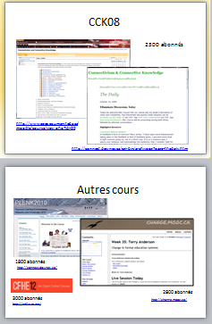
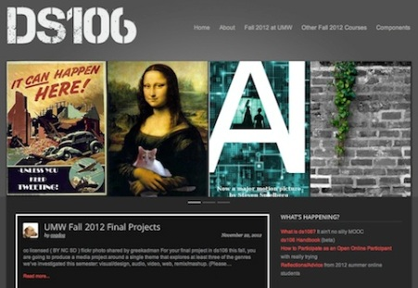
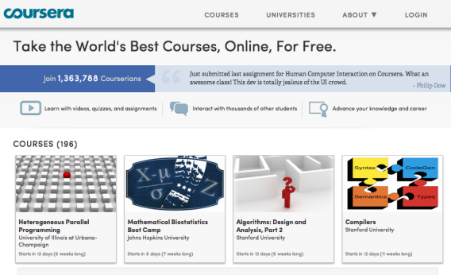
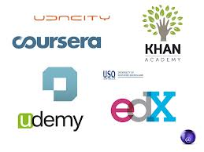
cMOOC vs xMOOC
networks
tasks
contents
https://www.ai-class.com/
http://ds106.us/history/
https://www.coursera.org/
http://lisahistory.net/wordpress/2012/08/three-kinds-of-moocs/

Slide 24
Traditional Course
Traditional
Course
Website
Most online courses are based on websites (even Coursera, Klan and Udemy)

Slide 25
Massive Open Online Course
Site
A MOOC is a Web, not a Website

Slide 26
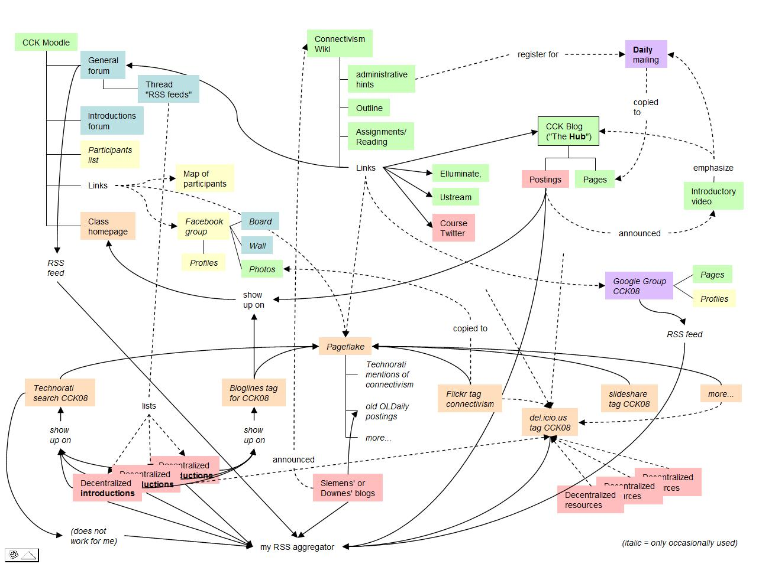
Connectivist MOOCs
http://x28newblog.blog.uni-heidelberg.de/2008/09/06/cck08-first-impressions/

Slide 27
Underlying MOOC Support
1. First student creates resource and sends info to course
Site
2. Second student sees resource info in newsletter and RSS feed
3. Second student accesses the resource directly
4. Second student finds link to third student’s resource

Slide 28
Course Provider Perspective
Subscribed
students
Student
content
Site
Course
content
Live online events
Event recordings

Slide 29
The Student’s Perspective
Site
A range of different resources and services

Slide 30
gRSShopper Functionality
Harvester
- atom, RSS, JSON
- blogs, discussions, pages
- Twitter, Facebook, etc
User management
- Login and authentication
- Newsletter subscription
- Social network information
Feed Manager
Distribution
- Email newsletter
- RSS / Atom / JSON feeds
- API to Twitter, Facebook, etc
Site Manager
- Course pages
- Events, etc.
- Newsletter pages

Slide 31
gRSShopper Flow
http://grsshopper.downes.ca

Slide 32
Learning is literally the formation fo connections between neurons
Image: http://gifsoup.com/view/2304989/neurons.html
Notes:
Nous soutenons que les connaissances sont distribuées à travers un réseau de connexions et, par conséquent, que l'apprentissage consiste en la capacité de construire et de traverser ces réseaux. Les connaissances ne sont donc pas acquises, comme s'il s'agissait de choses inertes. Elles ne sont pas transmises, comme s'il s'agissait d'un mode de communication. Vous ne pouvez faire la « promotion » d'une chose simplement en assemblant des trousses de cours et en les distribuant au monde entier.
Les choses que nous apprenons et les choses que nous connaissons sont littéralement les connexions que nous formons entre les neurones en fonction de l'expérience. Le cerveau est composé de 100 milliards de neurones qui forment quelque 100 billions de connexions, et ce sont ces connexions qui constituent tout ce que nous connaissons, tout ce que nous croyons et tout ce que nous imaginons.
Et, bien qu'il soit pratique de parler comme si les connaissances et les croyances sont composées de phrases et de concepts que l'on acquiert et mémorise, en quelque sorte, il est plus exact -- et plus utile sur le plan pédagogique -- de traiter l'apprentissage comme la formation de connexions.
Du point de vue du cours, cela signifie que le fait de suivre le cours est en soi beaucoup plus important que le contenu appris par les participants durant le cours. Le concept d'un cours connectiviste est que l'apprenant est immergé dans une communauté de praticiens et initié à des façons de faire ce que font les praticiens et, par cette pratique, il devient plus semblable aux membres de cette communauté par ses actes, ses pensées et ses valeurs. Pour apprendre la physique, en d'autres mots, vous vous joignez à une communauté de physiciens, vous pratiquez la physique et vous comportez ainsi comme un physicien.

Slide 33
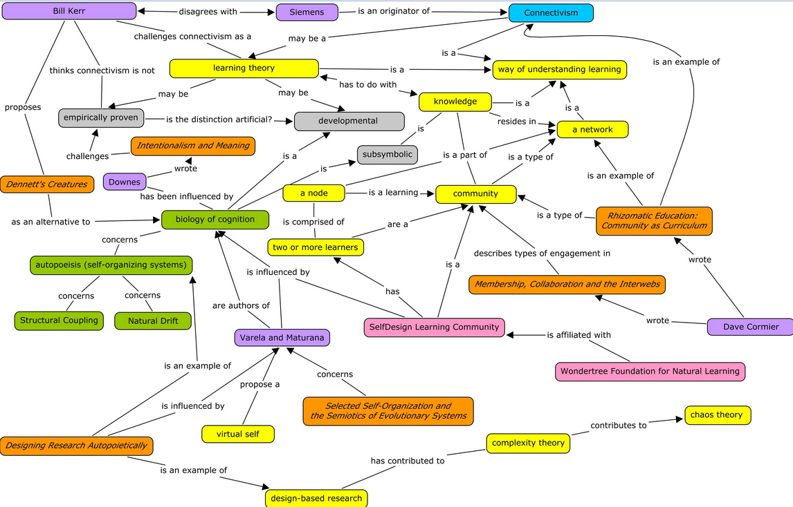
OERs as the Nodes of the Network
http://memeosphericpressure.wordpress.com/2008/10/06/cck08-concept-map/
Notes:
C'est comme l'apprentissage d'une langue. Il est possible d'apprendre une langue en théorie, en étudiant des livres, comme une personne étudierait le latin. Toutefois, pour apprendre parfaitement une langue, il est essentiel de se plonger dans les activités quotidiennes et la culture des gens qui la parlent.
Encore là, il est tentant d'affirmer que les gens apprennent certaines choses lorsqu'ils apprennent une langue, qu'il existe un certain contenu essentiel pour parler cette langue. Le sens des mots, par exemple, ou encore la conjugaison des verbes. Cela est toutefois faux et trompeur.

Slide 34
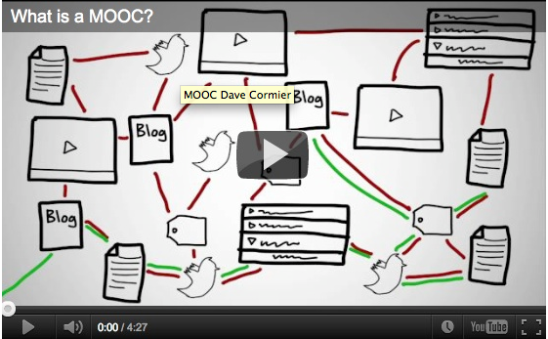
How to Learn in a cMOOC
A process of immersion into a knowing community
http://www.tonybates.ca/2012/03/03/more-reflections-on-moocs-and-mitx/

Slide 35
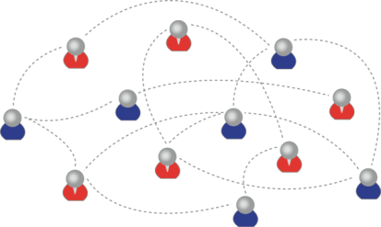
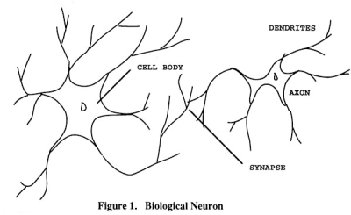
How to Create a cMOOC
It’s like creating a network
Don’t centralize
Concentrate on the creation of links
We use social networks...
… to create personal knowledge

Slide 36
Why Open Educational Resources?
Learning activities are essentially conversations
OERs are the words used in those conversations
http://www.downes.ca/presentation/233

Slide 37
Success Factors
What sort of decentralized network will best support learning-as-growth?

Slide 38
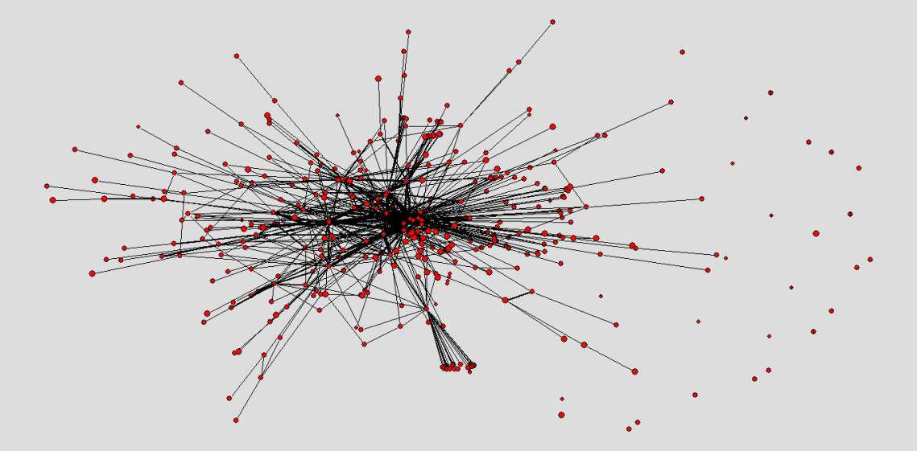
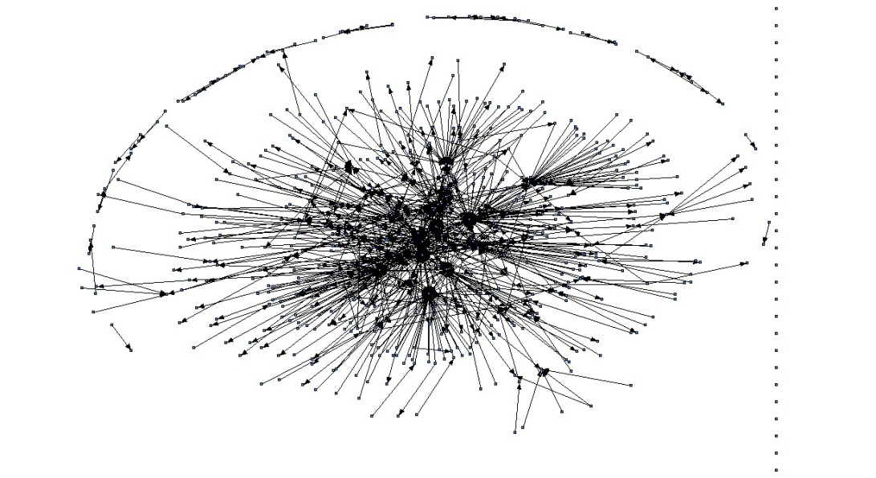
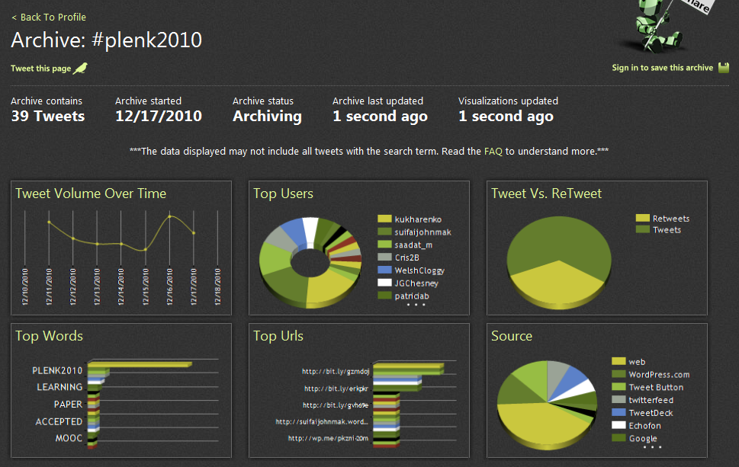
The Semantic Condition
Autonomy, diversity, openness, interactivity
These conditions are the conditions for a constructive dialogue…
And are thus the design principles for a MOOC
http://itforum.coe.uga.edu/paper92/paper92.html

Slide 39
Design Principles
Autonomy
- Choice of contents
- Personal learning
- No curriculum
Openness
- Open access
- Open content
- Open activities
- Open assessment
Diversity
- Multiple tools
- Individual perspective
- Varied content
Interactivity
- Encourage communication
- Cooperative learning
- Emergent knowledge

Slide 40
How to Evaluate Learning
Learning is not possession of a collection of facts, it’s the expression of a capacity
Learning is recognized by a community of experts in a network
Learning analytics
We recognize our understandings…
…by the way we use them in our social network

Slide 41
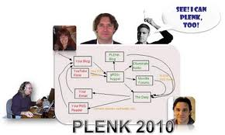
Aggregated Conversations

Slide 42
Personal Learning
http://dmlcentral.net/blog/howard-rheingold/diy-u-interview-anya-kamenetz
http://www.downes.ca/post/58150
Notes:
Howard Rheingold searches for the new in Anya Kamenetz's Edupunk's Guide, suggesting that what has been added is the idea of the personal learning plan to the personal learning network. "Making a public commitment to something is going to increase your accountability," says Kamenetz. Rheingold writes, "Her work serves as a bridge between blended learning and peeragogy. I previously wrote about Shelly Terrell and personal learning networks" and asks here what it takes for a group to self-organize. Kamanetz responds that there needs to be a common understanding of the goal - of course, this would be the outcome of self-organization, not what makes it possible.

Slide 43
Life portfolio
http://leelearning.wordpress.com/2012/05/17/life-portfolio/
http://www.downes.ca/post/58174
Notes:
"I finally finished my research study," writes Lee D. Ballantyne. "This is a summary of the outcomes: a framework for e-portfolio implementation. Full pdf paper here. The result is a good 52-page study of the subject. "Fundamental to these ideas of digital identity and a personal learning environment is the ability to create a personalised space. The benefits of personalisation are twofold. Firstly, a guiding principle behind reflective e-portfolio development – learner control – should apply to the tools learners use as well as to the content. The ability to customise the e-portfolio (process), to integrate the learner' own choice of tools (tools or systems), and, ultimately, create a digital identity (product) is incredibly important to learners. Secondly, personalisation allows learners to take responsibility for their own learning: developing metacognitive skills and promoting autonomy."

Slide 44
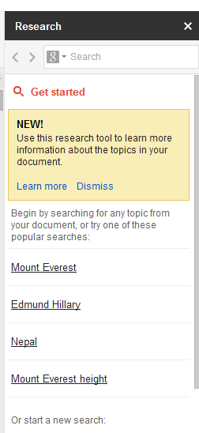
The Research Sidebar
http://www.downes.ca/post/58163
http://googlesystem.blogspot.ca/2012/05/research-sidebar-in-google-docs.html
Notes:
Microsoft recently introduced online research support in its office suite and Google has announced a similar service in its 'Research Sidebar'. This post from Google Operating System (not an official Google weblog) covers the basics. "The sidebar includes the top Google search results, image search results, facts, maps, reviews and famous quotes. Click the icon from the search box to restrict the results to images and quotes." My question is, do we really want pages and pages of 'hotel deals' listings in the sidebar of our Google documents?

Slide 45
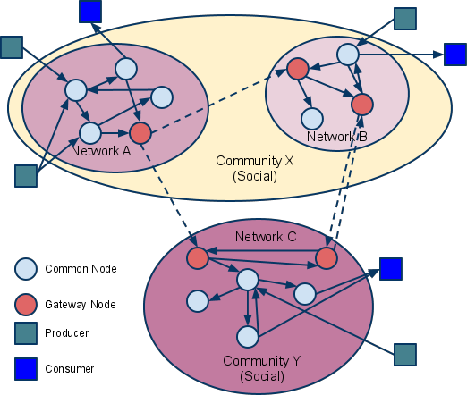
SPAWS
paradata recipes -
http://www.downes.ca/post/58221
use case - http://www.downes.ca/post/58255
Notes:
Scott Wilson helps us all understand SPAWS (Sharing Paradata Across Widget Stores) with a new use case. "Paradata – reviews by users, ratings and ‘likes’, and aggregate download statistics – is collected separately by each store. Sharing this paradata between stores will add value for users of all the stores." Basically, then, it's like sharing metadata created by users (or as I called it, second party metadata) - except that the metadata is shared (as I could see from the paradata cookbook) in JSON rather than XML. meanwhile, related to another educational metadata initiative (LRMI), Phil Barker asksthe all-importnat question: Will using schema.org metadata improve my Google rank?

Slide 46
Oauth is Your Future
http://www.downes.ca/post/58186
Notes:
OK, this doesn't exist, but it is imaginable that we could read something like this in the near future: "Klout is trialling a beta program with the Department of Homeland Security and Customs and Border Protection to provide fast-track entrepreneur visa entry to individuals with high Klout scores in specific areas." Now - I know the first reaction is to say how bad this is. But is it unreasonable for government to have as much information on you as some company? Is it unreasonable for us to use it in some practical way, like crossing borders? And maybe - just maybe - if it becomes used in this way, maybe we'll have some rights to access it, use it ourselves, and ensure it is correct. Because right now none of that is the case.

Slide 47
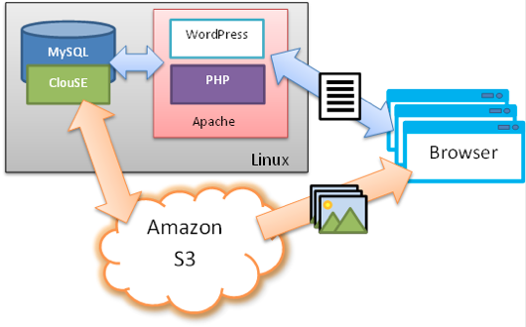
Cloud Storage for the People
http://www.readwriteweb.com/cloud/2012/05/s3-storage-for-wordpress-blogs.php
http://www.downes.ca/post/58189

Slide 48
www.downes.ca

